Slide 1


Styreopplæring

Slide 2

Gratulerer

Slide 3
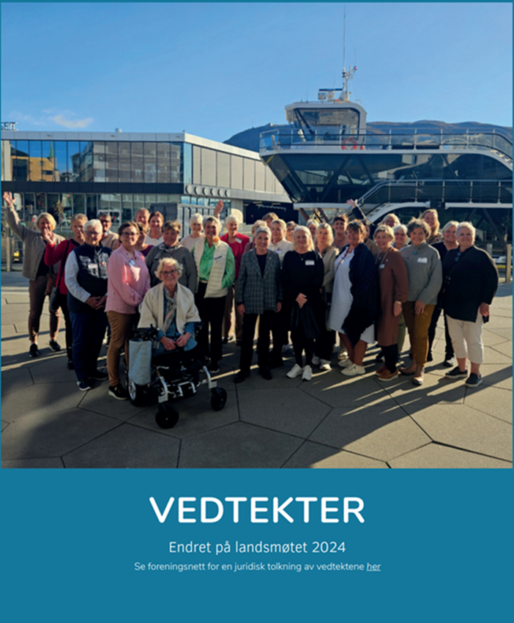



Slide 4
Vedtekter
Vedtektene er "loven" til Sanitetskvinnene
  Oppbyggingen av Sanitetskvinnene i ulike nivåer
  Hva som skal vedtas hvor og hvordan
  Enkeltregler som må følges i det daglige sanitetsarbeidet
Utarbeidet en juridisk tolkning av en stor del av vedtektene for å sikre ensartet praksis.
Organisasjonshåndboka utdyper enkelte bestemmelser og praksis.
Alt ovennevnte ligger ute på Foreningsnett.

Slide 5
Nye vedtekter
§ 1-2 Det er anledning til å benytte følgende forkortelse av organisasjonsnavnet NKS
§ 1-3 NKS er en del av den nasjonale innsatsen for samfunnssikkerhet og totalberedskap
§ 2-6, se egen slide
§ 3-1,4 Støttemedlemmer skal være tilknyttet en lokalforening
§ 11-3 Større bevilginger fra midler, som ikke er øremerket til spesielle formål, skal godkjennes av årsmøte
§12-6 Medlemmer har rett til innsyn i protokoll fra fylkestyremøter på forespørsel. Innsyn gis i den form styret bestemmer

Slide 6
Nye vedtekter
§ 16-5 Medlemmer har rett til innsyn i protokoll fra lokalforeningens styremøter og årsmøter på forespørsel. Innsyn gis i den form styret bestemmer
§15-2 Foreningens midler er opparbeidet av tidligere og nåværende medlemmer til det beste for foreningens formål. Lokalforeningen disponere sine egne midler innenfor rammen av NKS formål.
§17-2 Hovedmedlemmer som er innmeldt og har betalt kontingenten innen 1. februar inneværende år har stemmerett og er valgbare til tillitsverv i lokalforeningen de tilhører

Slide 7
§ 2-6
Det er ikke anledning til å ha flere lederverv i organisasjonen samtidig. Lederverv forstås som lokalforeningsleder, fylkesleder og alle verv i sentralstyret. Dette gjelder ikke kombinasjon av styreverv i forening og styrelederverv for en virksomhet eid av samme forening. Det gjelder heller ikke verv i komiteer. Det er anledning til å ha styreverv i lokalforening og verv i sentralstyret samtidig.
Landsstyret presiserte bestemmelsen desember 2024.
Det er anledning til å ha styreverv i lokalforening og verv i sentralstyret samtidig.
Dette forstås som hele styret inkludert lokalforeningsleder.
Følgende verv kan ikke innehas samtidig;
Lokalforeningsleder og fylkesleder
Fylkesleder og sentralstyre

Slide 8

Strategisk plan 2024-2027 (2030)
VISJON:
I front for kvinners helse – trygge og gode liv for alle.
VERDIER:
Modige, nytenkende og inkluderende.
Notes:
8

Slide 9
Strategisk plan 2024-2027 (2030)
Hovedmål:
Norske Kvinners Sanitetsforening er en synlig og aktuell organisasjon som arbeider for å bedre kvinnehelse og bidrar til trygge og gode lokalsamfunn gjennom målrettet aktivitet og politisk påvirkningskraft
Notes:
9

Slide 10
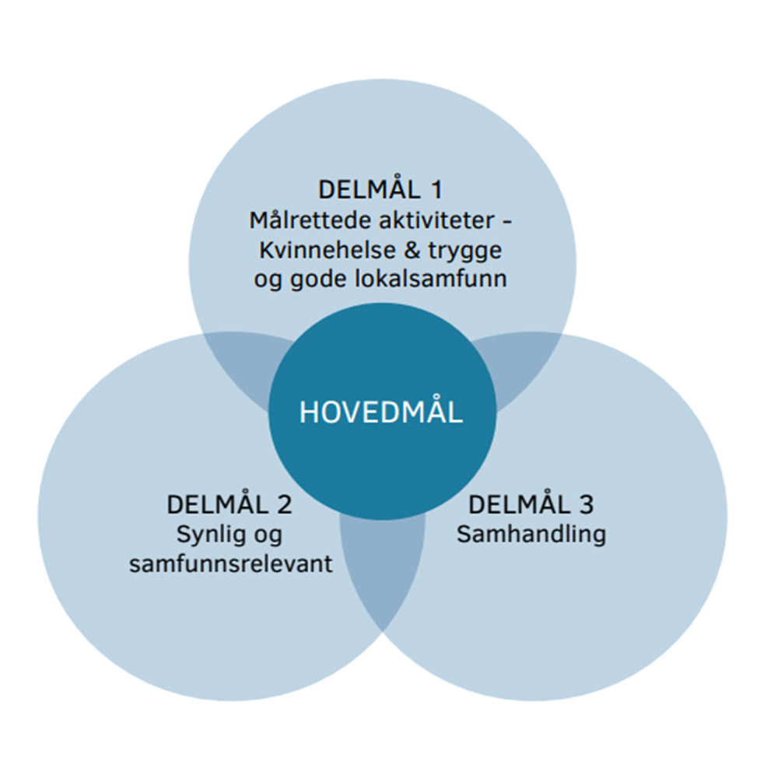
Strategisk plan 2024-2027 (2030)
Notes:
10

Slide 11
Delmål 2 «Sanitetskvinnene er en synlig og samfunnsrelevant organisasjon i vekst»
Solid finansiering:
Langsiktig og stabil finansiering
Innsamlingsstrategi
Lokal- og fylkesforeninger støtter våre prioriterte satsningsområder
Notes:
11

Slide 12
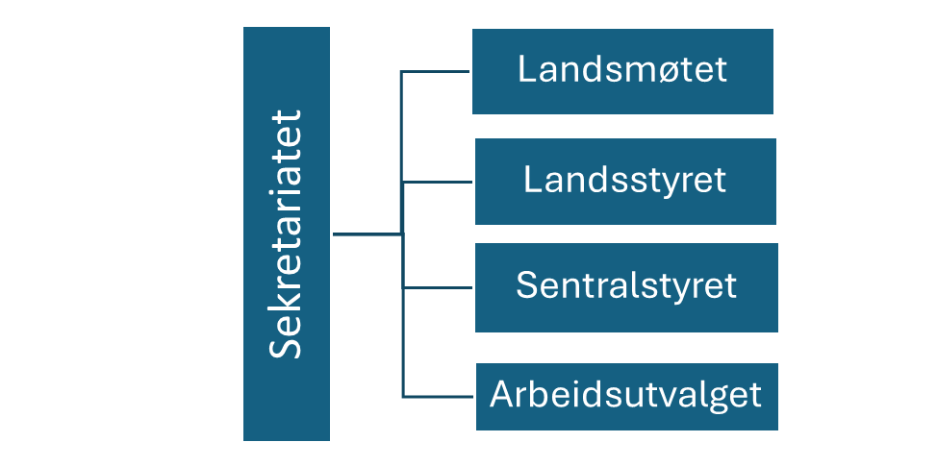
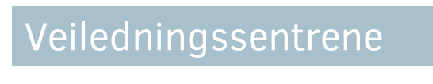




NKS organisasjonskart

Slide 13
Styringsprinsippet for frivillige virksomheter i Norge
Frivillige organisasjoner er selveiende og demokratisk styrte
Styret er valgt i henhold til organisasjonens vedtekter og er overordnet ansvarlig for all virksomhet mellom to årsmøter
Styremedlemmene er ikke eiere, men har fått i oppdrag å forvalte organisasjonens formål og ressurser fra organene som velger dem

Slide 14
Åpenhetsprinsippet - engasjement og trygghet
Åpenhet bør være grunnleggende for enhver organisasjon
Styret skal sørge for innsyn i beslutningsprosesser og i hvordan ressursene forvaltes
Åpenhet og innsyn vil sikre godt omdømme, skape trygghet for alle involverte og gi økt lojalitet hos medlemmene
Det er viktig at styret er åpen på ikke bare om hva som vedtas, men også om hvordan vedtak blir fattet

Slide 15
Begrepsavklaringer – Rolle, ansvar og myndighet
Rolle:
  defineres som summen av de forventninger som knytter seg til en bestemt oppgave (f.eks. som tillitsvalgt), stilling (f.eks. som Generalsekretær i Sanitetskvinnene), relasjon (f.eks. som mor) eller gruppe i samfunnet (f.eks. Sanitetskvinnene).
Ansvar:
  en plikt til å sørge for at arbeids-oppgavene blir utført. Gjør man de ikke selv, må man legge til rette for at oppgavene blir utført av underordnede/andre.
Myndighet:
  det er å ha lovlig rett og makt til å bestemme. Jo høyere opp i en organisasjon man kommer, jo høyere myndighet.

Slide 16
Rolleforståelse
Avklarte roller og oppgaver er noe av det aller viktigste for å unngå trøbbel i en organisasjon.
Hvem gjør hva når?
Vær bevisst hvilken rolle dere har i ulike fora.

Slide 17

Veiviser for godt styrearbeid
Videreutvikling og vekst innenfor rammene av:
NKS formål
Vedtekter
Strategisk plan
Handlingsplan
Budsjett
Vedtak truffet av styrende organer.
Notes:
17

Slide 18


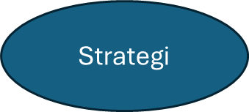


Styrets funksjon
Styrets fem viktigste oppgaver:
Sette mål som er realistiske
Velge strategi for å nå målene
Sørge for hensiktsmessig organisering
Sikre gode kontrollmekanismer for bærekraftig styring og ledelse av ressurser (menneskelige, økonomiske, materielle)
Korrigere kursen underveis hvis nødvendig
Notes:
18

Slide 19
Styrets ansvar
Ansvar for organisasjonens/foreningens drift – ansvarlig styring og ledelse
Ansvar overfor medlemmer, frivillige og deltakere – etisk ansvarlighet
Juridisk ansvarlighet – etterlevelse av lover og regler
Notes:
19

Slide 20
Som styremedlem
Som styremedlem er du sammen med styret ansvarlig for organisasjonens omdømme:
At styret etterlever lover, forskrifter og regler
At alt organisasjonen gjør og sier er i tråd med formålet
At organisasjonen handler etter det som er vedtatt
At prioriteringene som er vedtatt følges
At medlemsdemokratiet fungerer
Notes:
20

Slide 21

Styreleders oppgaver
Sørge for at styrearbeidet baseres på åpenhet, tillitt og faglig kompetanse, samt at man arbeider mot felles mål.
Innkaller til styremøter
Fremskaffe agenda og underlag
Være møteleder, sørge for beslutninger og oppfølging
Sørge for informasjon til styret
Inneha meglerrolle (styret, eier, daglig leder)
Sørge for representasjon utad
Notes:
21

Slide 22

Styre som team
Mål og hensikter må være klare og entydige
Klare økonomiske rammer
Kjennskap til kompetanse og ressurser
Avhengige av hverandre
Evaluere arbeidsform og resultater
Arbeidsglede og samhandling
Notes:
22

Slide 23



Styre i foreninger med virksomheter
Konkurranse med andre ideelle og kommersielle leverandører
Behov for å være profesjonelle overfor offentlige myndigheter, spesialisthelsetjenesten og kommunehelsetjenesten
Eiendomsportefølje

Slide 24
Organisasjonsformer
Forening:
Årsmøte
Foreningseid virksomhet
Forening:
styre
Virksomhet
Frivillig aktivitet
Øvrig aktivitet

Slide 25
Organisasjonsformer
Forening:
Årsmøte
Aksjeselskap
Forening:
styre
Virksomhet AS
Frivillig aktivitet
Øvrig aktivitet

Slide 26
Organisasjonsformer
Forening:
Årsmøte
Stiftelse
Forening:
styre
Stiftelsen Virksomhet
Frivillig aktivitet
Øvrig aktivitet

Slide 27

Konflikthåntering
Åpne, klare og tydelige prosesser
Lov å være uenig
Konfliktløsning så tidlig som mulig
Enighet og støtte i avgjørelsen som er tatt

Slide 28

Valgkomitearbeid
Rett person på rett plass
Styret bør ha en sammensetning som representerer mangfold og har kompetanse innenfor lokalforeningens innsatsområder
Behov for kartlegging av hva som trengs i styret

Slide 29

E-læringskurs
E-læringskurs om styrearbeid
Del 1 Planlegging av årsmøter
Del 2 Gjennomføring av årsmøter

Slide 30
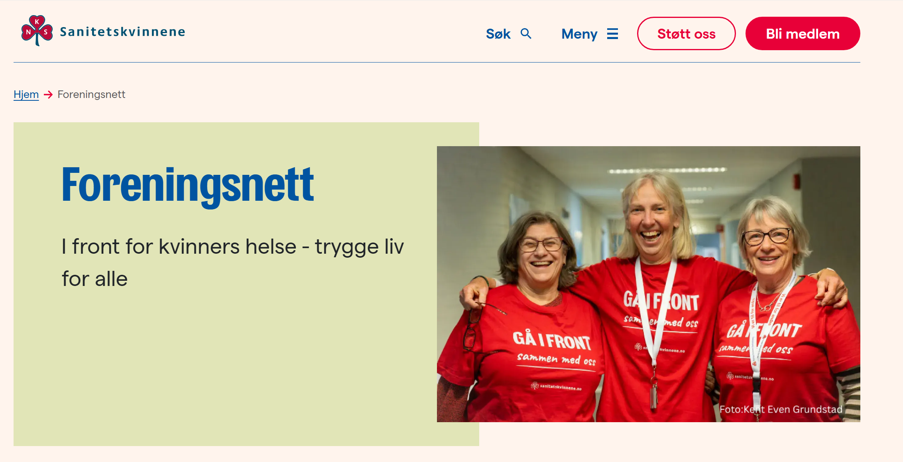

Slide 31
TAKK
Cecilia Skavlan
cecilia.skavlan@sanitetskvinnene.no
928 20 108

Slide 32
TAKK
Cecilia Skavlan
cecilia.skavlan@sanitetskvinnene.no
928 20 108
Elisabeth Njøsen
elisabeth.njosen@sanitetskvinnene.no
995 76 437

Slide 33
TAKK
Marit Bjørnstad
marit.bjornstad@sanitetskvinnene.no
478 79 744
Cecilia Skavlan
cecilia.skavlan@sanitetskvinnene.no
928 20 108

